Slide 1
Servio, Commentarii in Vergilii Aeneidos libros V
Virg. Aen. V 39-48

Slide 2
Virg. Aen. v.39-48
quem genuit. veterum non immemor ille parentum
gratatur reduces et gaza laetus agresti
excipit, ac fessos opibus solatur amicis.
Postera cum primo stellas Oriente fugarat
clara dies, socios in coetum litore ab omni
advocat Aeneas tumulique ex aggere fatur:
´Dardanidae magni, genus alto a sanguine divum,
annuus exactis completur mensibus orbis,
ex quo reliquias divinique ossa parentis
condidimus terra maestasque sacravimus aras;

Slide 3
39. NON INMEMOR [[litotes figura.]]
40. GRATATVR [[quidam gratatur non gratulatur, sed laetatur accipiunt, ut, quod ad Troianorum votum pertinet, miseretur ad Siciliam reversos, quod ad suum animum, gaudeat. Pacuvius in Hermiona hic verbum posuit: ibo atque dicam, frequentes ut eant gratatum hospiti, Accius Pelopidis nec tibi me in hac re gratari decet. Quidam tamen reprehendunt quod penitus non dederit verba Acesti gratulanti. ]]
REDUCES salvos : alibi (I 397) ut reduces illi ludunt.
GAZA AGRESTI opibus rusticanis: nam gaza omnis fructus est.

Slide 4
42. STELLAS FUGARAT poetice dixit: nam si stellae a stando dictae sunt, non fugantur; semper enim fixae sunt praeter planetas. [[et est indicativus modus pro coniunctivo: cum fugasset tempestates.]]
43. CLARA DIES [[ad conparationem.]]
44. ADVOCAT AENEAS [[proprie enim advocata contio dicitur.]]
45. DARDANIDAE MAGNI frequenter, ut diximus, ad opus suum Vergilius aliqua ex historia derivat: nam sic omnia inducit, quasi divini honores solvantur Anchisae, quos constat Iulio Caesari tribuisse Augustum. et bene dicit genus alto a sanguine divum: nam per tacitam oeconomiam ostendit, debere Anchisen generis sui honorem mereri: unde est (IX 642) dis genite et geniture deos.
A SANGVINE DIVVM ‘divum’ et ‘deorum’ indifferenter plerumque ponit poeta, quamquam sit discretio, ut deos perpetuos dicamus, divos ex hominibus factos, quasi qui diem obierint: unde divos etiam imperatores vocamus. Sed Varro et Ateius contra sentiunt, dicentes divos perpetuos, deos, qui propter sui consecrationem timentur, ut sunt dii Manes: quod tangit in duodecimo dicens (139) diva deam stagnis quae fluminibusque sonoris/praesidet.

Slide 5
46. ANNUUS ORBIS quia menses in sese recurrunt et annum faciunt: unde et anulus quasi anuus dictus. Sic alibi: atque in se sua per vestigia volvitur annus.
47. DIVINI aut laus est, ut divini opus Alcimedontis: aut re vera ‘divini’; nam ait (VII 122) genitor mihi talia namque, nunc repeto, Anchises fatorum arcana reliquit. [[Multa enim antiqua lectio Anchisen futurorum scientem concelebrat. Out ‘divini’ id est dei, quia apud Romanos defunctorum parentes dei a filiis vocabantur.]]
48. MAESTAS ARAS [[aut ipsi maesti; aut]] medium se praebet: nam et hominem fuisse novit, et vult eum ex consecratione numen effectum; nam ‘maestas aras’ ad hominem pertinet, id est diis manibus consecratas, et quod paulo post dicit (93) altaria liquit vult esse divinitatis post apotheosin, [[posteaqam deus confirmatus est]]: unde est et (84) adytis, quae templorum sunt, et (93) successit tumulo, quod est hominis.

Slide 6
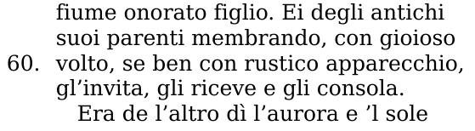
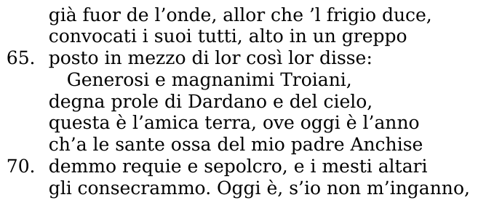
Annibal Caro
quem genuit. veterum non immemor ille parentum
gratatur reduces et gaza laetus agresti
excipit, ac fessos opibus solatur amicis.
Postera cum primo stellas Oriente fugarat
clara dies, socios in coetum litore ab omni
advocat Aeneas tumulique ex aggere fatur:
´Dardanidae magni, genus alto a sanguine divum,
annuus exactis completur mensibus orbis,
ex quo reliquias divinique ossa parentis
condidimus terra maestasque sacravimus aras;

Slide 7
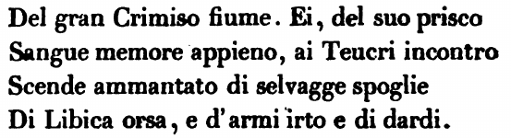
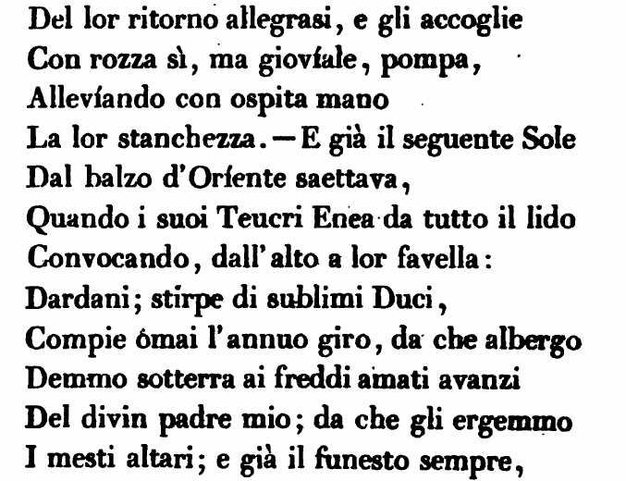
Vittorio Alfieri
quem genuit. veterum non immemor ille parentum
gratatur reduces et gaza laetus agresti
excipit, ac fessos opibus solatur amicis.
Postera cum primo stellas Oriente fugarat
clara dies, socios in coetum litore ab omni
advocat Aeneas tumulique ex aggere fatur:
´Dardanidae magni, genus alto a sanguine divum,
annuus exactis completur mensibus orbis,
ex quo reliquias divinique ossa parentis
condidimus terra maestasque sacravimus aras;

Slide 8
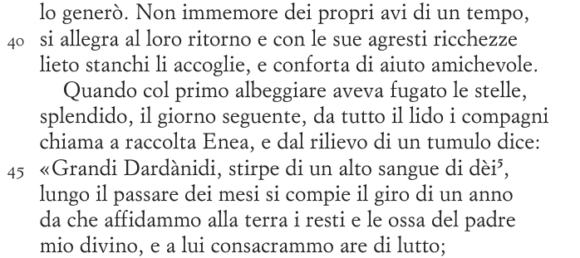
Alessandro Fo
quem genuit. veterum non immemor ille parentum
gratatur reduces et gaza laetus agresti
excipit, ac fessos opibus solatur amicis.
Postera cum primo stellas Oriente fugarat
clara dies, socios in coetum litore ab omni
advocat Aeneas tumulique ex aggere fatur:
´Dardanidae magni, genus alto a sanguine divum,
annuus exactis completur mensibus orbis,
ex quo reliquias divinique ossa parentis
condidimus terra maestasque sacravimus aras;

Slide 9
Robert A. Kaster, Servius and Idonei Auctores, The American Journal of Philology
Vol. 99, No. 2 (Summer, 1978)
Chi sono gli “Idonei auctores” per Servio?
Auctoritas
Come vengono considerati in particolare i neoterici: Lucano, Stazio, Giovenale?

Slide 10
Wessner
Idonei → antichi→ titolo onorifico
Non idonei → neoterici → titolo denigratorio
Kaster
Auctores antiqui, veteres: Virgilio, Cicerone, Plauto, Terenzio, Sallustio, Orazio
Auctores recentes, neoterici: Lucano, Stazio, Giovenale
Non è un elenco fisso, dipende dal problema da risolvere
Conflitto nell’uso di un termine tra i veteres
Recentes sono concordi con i veteres
Recentes idonei

Slide 11
CONCLUSIONI
I poeti neoterici possiedono una loro auctoritas e vengono utilizzati a scopi didattici non diversamente da quelli antichi.
La selezione degli autori e il loro utilizzo necessita di ulteriori studi. I canoni della grammatica latina non erano monolitici e immuni da controversie e interpretazioni idiosincratiche.

